Slide 1

Bảo vệ Assignment môn Web1042
Sinh viên thực hiện:
Phạm Văn Nhiều(NT)
Nguyễn Văn Pháp.
Lê Xuân Hiếu.
GVHD:Ths.Đào Ngọc Tuấn Anh

Slide 2
I.Nội dung của bài thuyết trình :
1,Tổng quan về JavaScript
JavaScript là một ngôn ngữ lập trình website, được tích hợp và nhúng trong HTML giúp website sống động hơn. JavaScript cho phép kiểm soát các hành vi của trang web tốt hơn so với khi chỉ sử dụng mỗi HTML
2,Bài làm và một số Demo.
1.1 Demo về Slide Show
1.2 Demo về form đăng nhập
1.3 Demo thiết kế form bán hàng

Slide 3
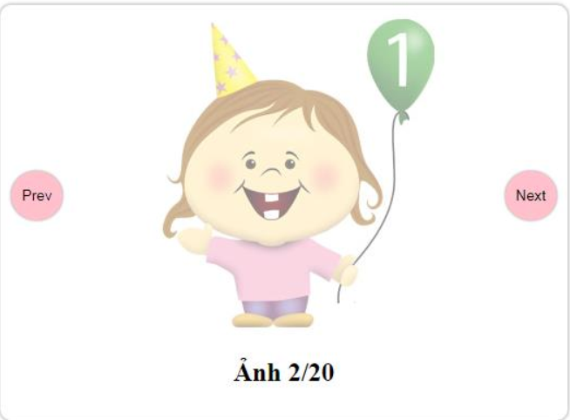
Yêu cầu bài làm Assignment
1.1 Slide Show:
-Sử dụng bộ ảnh theo chủ đề tùy chọn (ca sỹ, sản phẩm, ngôi sao bóng đã…) và tạo trang web thể hiện tương tự slideshow như sau :
[Next]: hiển thị ảnh kế sau, nếu ảnh cuối thì quay về ảnh đầu [Prev]: hiển thị ảnh kế trước, nếu ảnh đầu thì quay về ảnh cuối Hiển thị vị trí ảnh ngay bên dưới ảnh

Slide 4
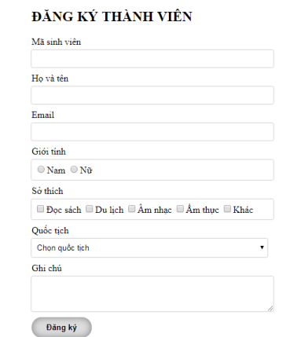
1.2.Thiết kế form đăng kí thành viên
Hãy viết mã kiểm lỗi form theo yêu cầu sau - Không để trống: mã, họ tên và email -Phải đúng định dạng email: email -Phải chọn: giới tính, sở thích và quốc tịch -Ít hơn 200 ký tự: ghi chú -Các ô nhập gặp lỗi phải được đặt nền vàng

Slide 5
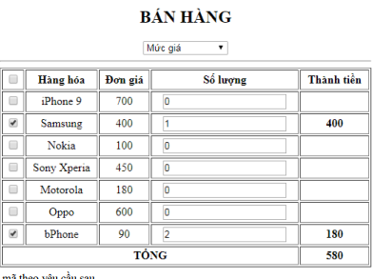
1.3 Thiết kế form bán hàng
Viết mã theo yêu cầu sau - Chọn mức giá: chỉ hiển thị những mặc hàng có mức giá phù hợp - Tích vào checkbox: kích hoạt ô nhập số lượng của hàng tương ứng - Bỏ tích checkbox: vô hiệu hóa ô nhập số lượng và xóa thành tiền của hàng tương ứng và tính lại tổng tiền - Thay đổi số lượng: tính và và hiển thị lại thành tiền của hàng tương ứng và tổng tiền.

Slide 6
2,Bài làm và demo
1.1Slide Show
- Khai bào hàm hiển thị slideshow:
var i;
var slides = document.getElementsByClassName("hinh_anh");
for (i = 0; i < slides.length; i++) {
slides[i].style.display = "none";
}
slides[slideIndex].style.display = "block";
slideIndex++;
if (slideIndex > 5) {
slideIndex = 0
}
setTimeout(showSlides, 3000);
}
showSlides(slideIndex = 0);
function currentSlide(n) {
showSlides(slideIndex = n);
Khai báo các biến dùng document.geElementByClassName
để truy cập đến các node nghĩa
trong phần HTML
Chuyển đến slide tiếp theo
Tự động chuyển slide sau 3s
Mặc định sẽ hiển thị slide đầu tiên

Slide 7
Tạo nút chuyển gồm 2 nút là nút trước và nút sau:
Nút trước
var i;
var slides = document.getElementsByClassName("hinh_anh");
if (slideIndex === 0) {
slideIndex = 6;
}
for (i = 0; i < slides.length; i++) {
slides[i].style.display = "none";
}
slides[--slideIndex].style.display = "block";
Điều khiển các hình ảnh từ hình này chuyển sang hình ảnh kế trước khi đến hình đầu tiên nó về chuyển về lại hình cuối
Nút sau
var i;
var slides = document.getElementsByClassName("hinh_anh");
if (slideIndex > 5) {
slideIndex = 0;
}
for (i = 0; i < slides.length; i++) {
slides[i].style.display = "none";
}
slides[slideIndex++].style.display = "block";
Điều khiển các hình ảnh từ hình này chuyển sang hình ảnh kế tiếp sau khi đến hình cuối cùng nó về chuyển về lại hình đầu tiên

Slide 8
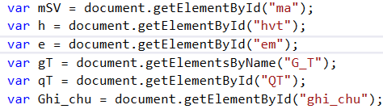
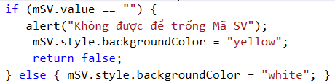
1.2.Xây dựng form
+Ứng với mỗi thẻ định dạng ô nhập trong html đặt mỗi id ,name riêng để có thể thao tác với javascript.
Khai báo các biến dùng document.geElementByID,TagName để truy cập đến các node nghĩa trong phần HTML
+Khai báo hàm dangki() để chứa các câu thực hiện:
// Kiểm tra không được để trống masv/email/họ và tên:
Sử dụng câu lệnh rẻ nhánh if()else{} để kiểm tra:
Nếu giá trị của mã sinh viên để trống thì sẽ đưa ra thông báo.
stryle.backgroundColor=“yellow” để chuyển thành màu vàng.
trả về false.

Slide 9
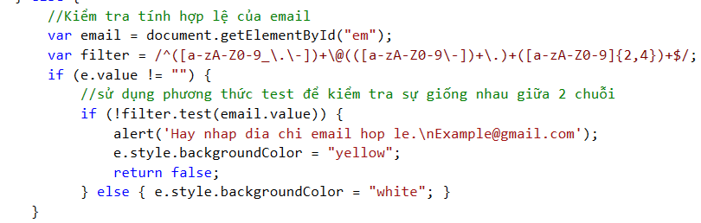
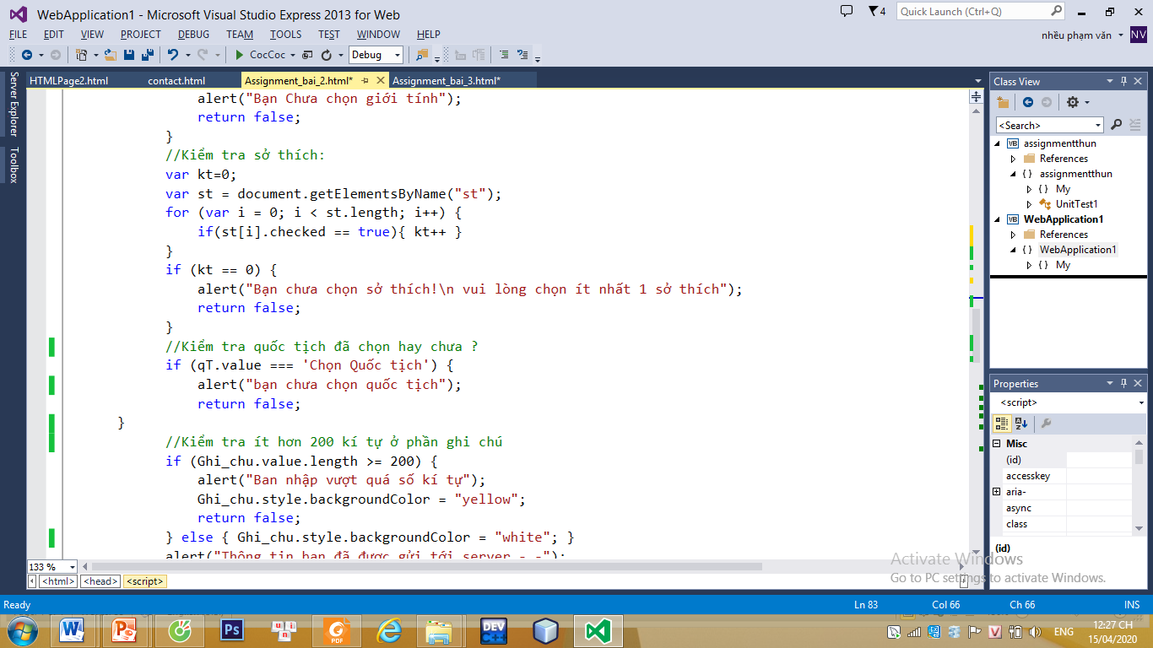
Các ô nhập tiếp theo làm tương tự để bắt lỗi bỏ trống.
Ở phần gmail sau khi kiểm tra trống thì sử dụng biểu thức chính quy và vâu lệnh if để bắt lỗi:
Giải thích : khai báo biến filter sau đó truyền vào chuỗi chính quy sau đó sử dụng hàm test để so sánh.
Kiểm tra đã chọn hay chưa bằng thuộc tính checked áp dụng cho chon giới tính và sở thích.
Cho for chạy từ 0 đến st.length nếu như st[i] == true{ kt++};
Kiểm tra kt nếu kt == 0 đưa ra thông báo chưa chọn

Slide 10
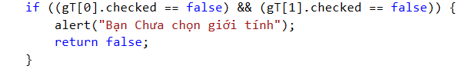
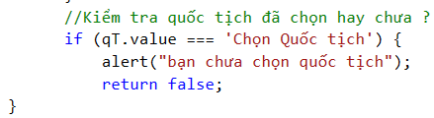
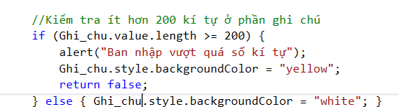
Kiểm tra giới tính cũng giống như kiểm tra sở thích.
Nhưng chỉ dùng câu lệnh if:
Kiểm tra quốc tịch:
Nếu giá trị của quốc tịch == ‘Chọn Quốc Tịch’ thì sẽ đưa ra thông báo và re turn về false;
Kiểm tra phần ghi chú:
Sử dụng length để lấy độ dài của thẻ và dùng if để kiểm tra

Slide 11
Thêm vào cuối hàm: dòng lệnh:
alert("Thông tin bạn đã được gửi tới server -_-");
return true;
Chèn thuộc tính onsubmit =“ return dangki()” vào thẻ form để gửi dữ liệu nếu hàm trả về true.

Slide 12
Bài 3 : Xây dựng trang web cho phép người dùng đặt hàng :
Lệnh dùng để hiển thị mặt hàng có mức giá phù hợp.
Nếu giá trị lựa chọn = giá trị của tiền trong thẻ thì sẽ hiển thị ngược lại thì là không hiển thị.
var x = document.getElementById("mySelect").value; document.getElementById("demo").innerHTML = "You selected: " + x+"$";
for (var i=0;i<=parseFloat(x)){ document.getElementById("sp"+i).style.display=""; }else { document.getElementById("sp"+i).style.display="none"; } }
Lệnh dùng để ẩn các thẻ <Option> trong thanh Mức Giá trong phần HTML .

Slide 13
var check=document.getElementById("check"+i); var thanhtien=document.getElementById("thanhtien").innerText; if (check.checked){ var gia=document.getElementById("pro"+i).innerText; var soLuong=document.getElementById("qty"+i).value; if(soLuong!=""){ document.getElementById("amount"+i).innerText=parseFloat(gia)*parseFloat(soLuong); } }else { document.getElementById("amount"+i).innerText=0; } Tongtien(); }
Sử dụng lệnh checked nếu đã kích vào ô check nó sẽ kích hoạt ô nhập số lượng của hàng tương ứng, nếu bỏ check nó sẽ vô hiệu hóa ô nhập số lượng và xóa thành tiền.
Nếu số lượng khác Rỗng sẽ thực hiện tính tổng của hàng đó và ngược lại tổng sẽ là 0. Sau đó xuất tổng tiền trong hàm Tongtien() .

Slide 14
{ tt=0;
for (var i=0;i<7;i++){
var check=document.getElementById("check"+i);
if(check.checked ){
var t=document.getElementById("amount"+i).innerText;
if (t!==""){
tt=tt+parseFloat(t);
}
}
}
document.getElementById("thanhtien").innerText = tt;
}
Lệnh tính và hiển thị lại thành tiền của hàng tương ứng và xuất tổng tiền .

Slide 15
PHẦN DEMO

Slide 16
Cảm ơn thầy cô và các bạn chú ý lắng nghe bài bảo vệ của nhóm em <3 .

